Slide 1







Slide 2






Slide 3














1148
1
28,7
Tính nhẩm:
574 x 0,5 = ?
288
287

Slide 4
462,5
2
1 850
Tính: 925 : 0,5 = ?
1 840
4 625

Slide 6






Slide 7


Slide 8
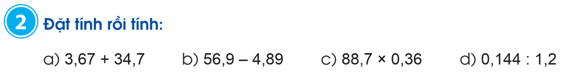
88,7
0,46
0,144 1,2
,
3,67
34,7
56,9
4,89
+
x
-
0
0,12
14
5322
38,37
52,01
12
2661
000
24
24
31,932
0

Slide 9
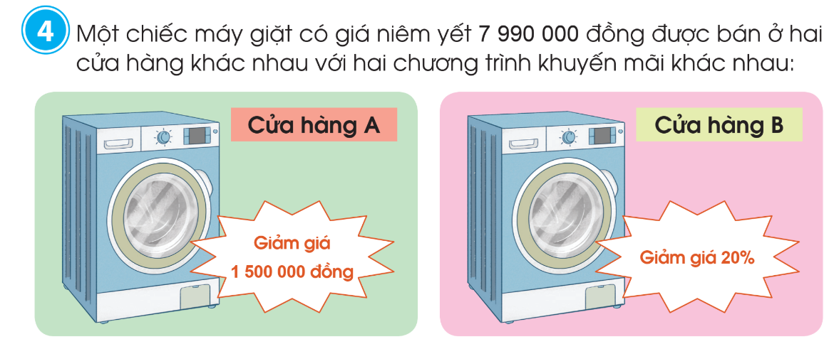
Nếu là người mua hàng em sẽ chọn mua máy giặt đó ở cửa hàng nào? Vì sao?

Slide 10
Bài giải:
Giá tiền khi mua chiếc máy giặt ở cửa hàng A là:
7 990 000 – 1 500 000 = 6 490 000 (đồng)
Giá tiền khi mua chiếc máy giặt ở cửa hàng B là:
7 990 000 – (7 990 000 × 20%) = 6 392 000 (đồng)
Vì 6 392 000 < 6 490 000 nên ta chọn mua chiếc máy giặt đó cở cửa hàng B sẽ được giá tốt hơn.

Slide 11



Slide 12
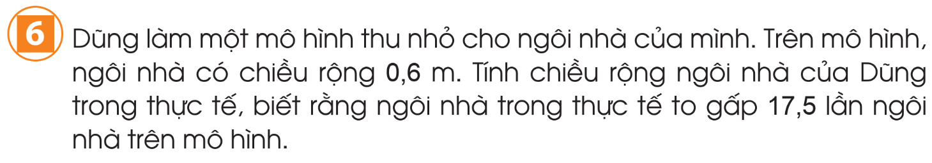
Bài giải:
Chiều rộng ngôi nhà của Dũng trong thực tế là:
0,6 × 17,5 = 10,5 (m)
Đáp số: 10,5 m

Slide 13
CHÚC CÁC EM HỌC TỐT!

